Slide 1
2차 프로젝트
최병욱

Slide 2
목차
프로젝트 개요
프로젝트 구조
UI/UX
DB구조

Slide 3
1. 프로젝트 개요
1-1. 자기소개
1-2. 프로젝트 이름 및 주제
1-3. 프로젝트 기간/일정

Slide 4
1-1.자기소개
최병욱
-Back End/Front End
-기획/DB 구축/발표/관리자 시스템/유저 시스템/UI 및 UX/대시보드/회원가입/로그인등등

Slide 5
1-2. 프로젝트 이름 및 주제
*프로젝트 이름 : Art*
주제
- 만화가,상업 일러스트레이터,소설가들등 예술분야에 종사하는 전문가들(이하 강사)이 사람들에게 자신의 노하우와 창작을 어떻게 하는지에 대한 것들을 가르쳐주는 사이트
- 강사와 학생간의 QnA서비스를 열어서 자신의 글이나 그림의 부족한 부분을 피드백 받음.
- 업데이트 내역이나, 삭제 내역을 공지사항을 통해서 공지

Slide 6
1-3. 프로젝트 일정/기간
2023.12.18~2024.02.16
1.기획/컨셉 구조화/DB구축(12.18~22)
2.초안제작
3.테스트,수정 및 배포

Slide 7
2.프로젝트 구조
사이트 구조
Home 메뉴바
로그인 및 회원가입
회원가입
ID 및 비밀번호찾기
회원정보수정
공지사항
로그인
(ID 및 비밀번호)
마이페이지
내 질문목록
공지사항 게시판
회원탈퇴
강의목록
강의별 목록
장바구니
내 강의 목록
내 수업진행도
강사소개
QnA
QnA 게시판
글작성/삭제/수정
강의후기
강의별 후기작성
강의별로 후기보기

Slide 8
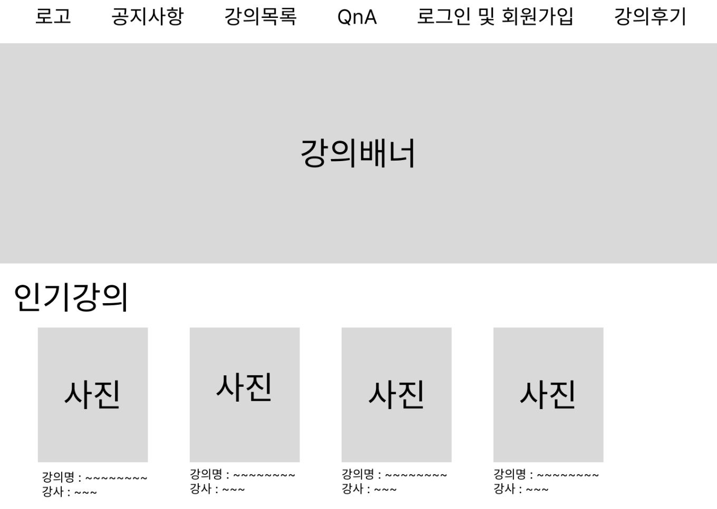
3.UI/UX
-home

